Slide 1


Slide 2

Atuação do MPAC
Programa Viver para Servir
Instituído em 03 de junho de 2014, por meio do Ato PGJ nº 073/2014. O programa tinha o objetivo de desenvolver, potencializar e integrar projetos que visassem à melhoria das relações interpessoais, a qualidade de vida e saúde no trabalho.

Slide 3
Atuação do MPAC
PRIMEIRO EIXO: CORPO
Envolveu a prestação de serviços médicos, odontológico, fisioterapêutico, psicológico, nutricional, bem como atividades físicas e ações voltadas para a saúde física.
SEGUNDO EIXO: MENTE
Desenvolveu atividades de capacitação, sensibilização e aprofundamento de olhares e criticas dos participantes.
TERCEIRO EIXO: ESPÍRITO
Propôs o desenvolvimento de auto-observação, de perceber-se, de pensar e agir com resiliência, do respeito, da tolerância, além de compreender e respeitar os seus valores e o do próximo.

Slide 4

Prêmio CNMP 2014
Concorrendo com outras 655 práticas bem-sucedidas das unidades do Ministério Público de todo o Brasil, o programa “Viver para Servir” foi premiado na edição de 2014 do Prêmio CNMP, na categoria Unidade e Eficiência da Atuação Institucional e Operacional.
Atuação do MPAC

Slide 5
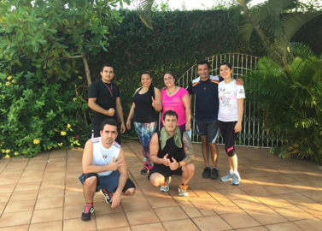
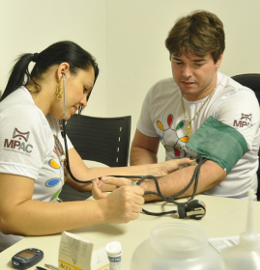
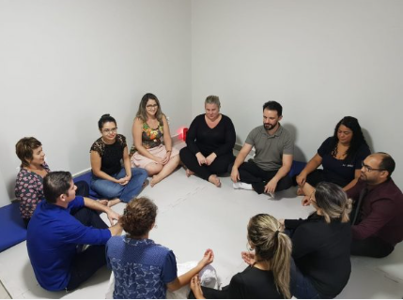
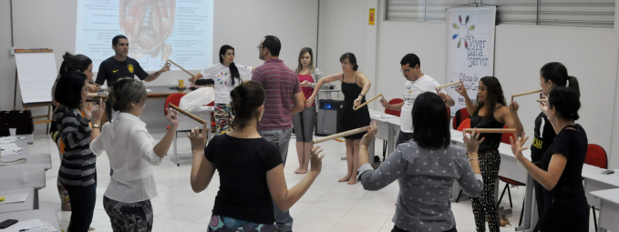
Programa Viver para Servir
Atuação do MPAC

Slide 6

Centro de Especialidade em Saúde
O Centro de Especialidade em Saúde (CES) foi criado em 29 de dezembro de 2014, por meio da Lei Complementar n. 291/2014 (LOMPAC), como resultado do Programa Viver para Servir.
Com a missão de promover atividades de saúde e qualidade de vida aos membros, servidores, estagiários, colaboradores e seus dependentes, nos quase 10 anos da sua criação o CES alcançou milhares de atendimentos, com a oferta de serviços multidisciplinares, com a atuação de profissionais médicos, psicólogos, fisioterapeutas, enfermeiros, educadores físicos e outros.
Atuação do MPAC

Slide 7
Dia do Servidor;
Jornada de trabalho reduzida a mães que amamentam;
Jornada de trabalho reduzida a pais com filhos deficientes;
Consultas médicas regulares;
Consultas odontológicas;
Fisioterapia;
Campanha de vacinação;
CES Fitness;
Projeto Medida Certa;
Colônia de Férias;
Campanhas.

Slide 8
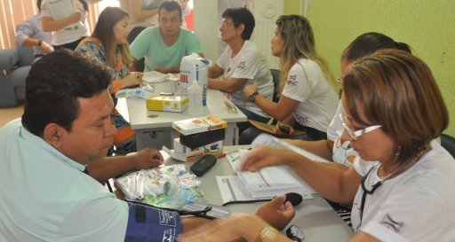
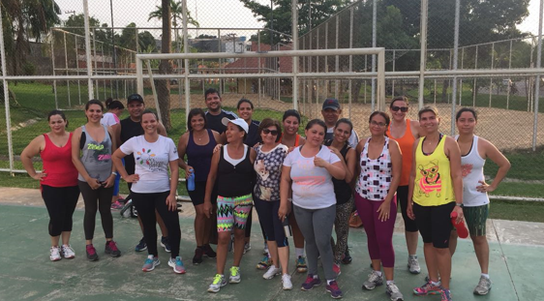
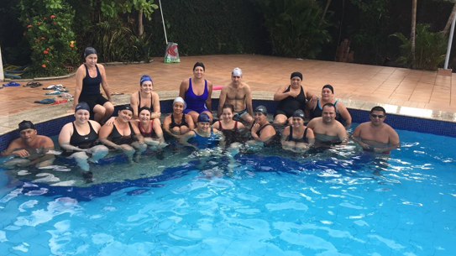
Centro de Especialidade em Saúde
Atuação do MPAC

Slide 9
Centro de Especialidade em Saúde
DA SUSPENÇÃO
No período de outubro de 2018 até o início do ano de 2022 o CES teve suas atividades suspensas. Nesse intervalo houve um aumento no número de afastamento de servidores por questões afetas à saúde mental, principalmente desencadeadas pelas consequências da pandemia do COVID 19.
DO RETORNO
Em março de 2022, na gestão do atual PGJ, 41 (quarenta e um) meses após a suspensão dos serviços, houve a retomada das atividades do CES. Desde então mais de 1.830 atendimentos foram realizados.

Slide 10


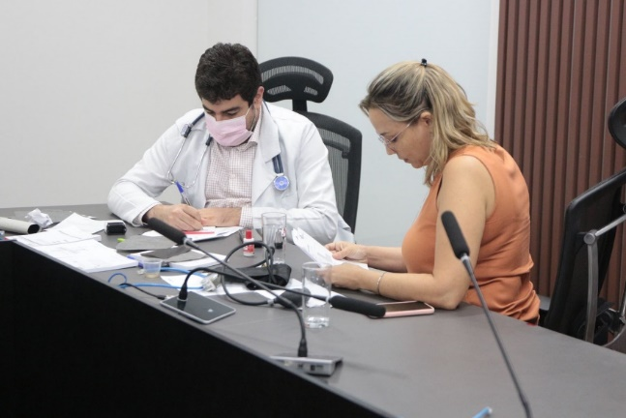
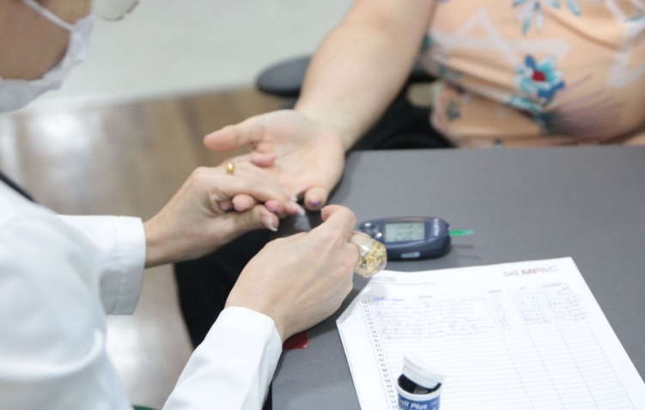
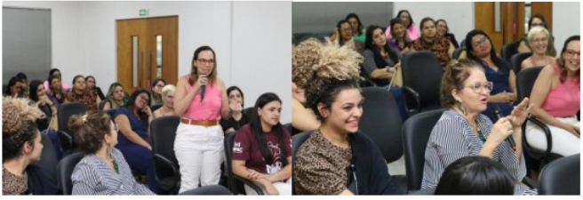
Centro de Especialidade em Saúde

Slide 11

Ações do MPAC voltadas para saúde mental
Biênio 2022-2023

Slide 12
Centro de Especialidades em Saúde- CES
Atendimentos Psicológicos e Terapia Integrativa
Programas e Projetos
Participantes
1.830
6
775

Slide 13
Centro de Especialidades em Saúde- CES
Em 2023, conforme planejamento institucional, o CES atuou no Programa Estratégico (PGA): “Gestão de Pessoas, Comunicação, Tecnologia e Infraestrutura” por meio de duas metas:
N° | Fortalecimento Institucional | 2022 | 2023 | Total
 | Metas
1. | Realizar 3.200 atendimentos, focados na saúde dos servidores/as, membros/as, terceirizados/as e estagiários/as. | 1.400 | 1.830 | 3.230
2. | Realizar 30 atividades extras de promoção e prevenção à saúde. | 10 | 20 | 30

Slide 14
Corregedoria
526
Atendimentos
Atuação da Corregedoria referente a saúde mental

Slide 15
Ouvidoria
Atuação da Ouvidoria referente a saúde mental
8
Procedimentos

Slide 16
PANORAMA DA SAÚDE MENTAL
TIPOS DE TRANSTORNOS | 2022 | 2023 | 2024
F315 - Transtorno afetivo bipolar, episódio atual depressivo grave com sintomas psicóticos | 1 | - | -
F32 - Episódios depressivos | 1 | 2 | 1
F321 - Episódio depressivo moderado | - | 1 | -
F322 - Episódio depressivo grave sem sintomas psicóticos | - | 1 | 1
F332 - Transtorno depressivo recorrente, episódio atual grave sem sintomas psicóticos | 1 | - | -
F41 - Outros transtornos ansiosos | 2 | 1 | -

Slide 17
PANORAMA DA SAÚDE MENTAL
TIPOS DE TRANSTORNOS | 2022 | 2023 | 2024
F410 - Transtorno de pânico [ansiedade paroxística episódica] | - | 2 | 1
F411 - Ansiedade generalizada | 1 | 4 | -
F412 - Transtorno misto ansioso e depressivo | - | 3 | -
F431 - Estado de stress pós-traumático | - | 1 | -
F439 - Reação não especificada a um stress grave | - | 1 | -
F315 - Transtorno afetivo bipolar, episódio atual depressivo grave com sintomas psicóticos | 1 | - | -
F603 - Transtorno de personalidade com instabilidade emocional | 1 | - | -

Slide 18
REGISTROS DE TRANSTORNOS SAÚDE MENTAL
2022- 08 registros
2023-16 registros
2024- até março 03 registros

Slide 19
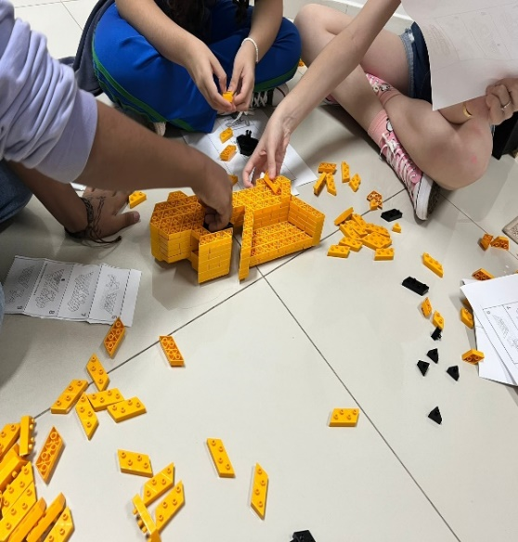
BOAS PRÁTICAS- CES
Projeto Crescer: foi desenvolvido visando atender os filhos dos integrantes do MPAC. A partir da abordagem psicanalítica tem sido possível oferecer exercícios, reflexões e construção conjunta do autorrespeito e respeito ao outro.
O Grupo Crescer foi lançado oficialmente em setembro de 2022, teve duração de 03 meses e totalizou 12 encontros. A primeira turma contou com a participação de 12 crianças e adolescentes.

Slide 20
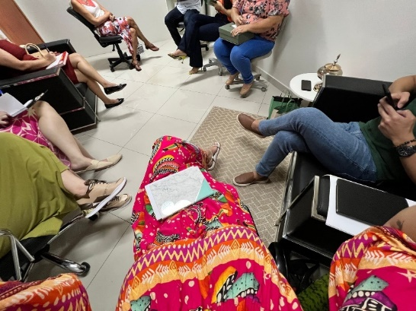
BOAS PRÁTICAS- CES
Projeto Agora: ACOLHIMENTO GRUPAL ORGANIZACIONAL - tem objetivo de levar atendimento psicológico aos departamentos da instituição, promover a melhora nos aspectos da saúde mental dentro do ambiente de trabalho por meio de atendimentos grupais intrasetoriais.
O período dos encontros é de 2 meses a cada 15 dias, totalizando 4 encontros. A abordagem sistêmica permite aos participantes, a partir do diálogo e da livre eleição da temática a ser abordada no encontro, que os incômodos mais protuberantes, dentro da organização, sejam endereçados

Slide 21

BOAS PRÁTICAS- CORREGEDORIA

Slide 22
BOAS PRÁTICAS- CORREGEDORIA
Implantação do Projeto Saúde Metal Importa instituído através do Ato nº 001/2022 COGER;
Orientação sobre a relevância da saúde mental e suporte inicial a membros da instituição;
Discussão sobre problemas que resultam em abalo à saúde mental e física do indivíduo dentro e fora do ambiente de trabalho;

Slide 23
BOAS PRÁTICAS- CORREGEDORIA
Realização de palestras, oficinas, cartilhas e textos quinzenais orientativos/informativos;
Realização de visitas presenciais aos membros e servidores, com o intuito de estreitar e fortalecer o vínculo entre ambos;
Fomentar o debate acerca dos tabus em relação às doenças mentais;
Elaboração da cartilha do Projeto Saúde Mental Importa com lançamento previsto para o dia 02/05/2024;

Slide 24
BOAS PRÁTICAS- CORREGEDORIA
Acompanhamento nas correições e inspeções nas Promotorias e Procuradorias visando orientação do manejo e a prevenção dos transtornos mentais relacionados ao trabalho, bem como averiguação do clima organizacional e relações interpessoais; e
Avaliação psicológica e acompanhamento de membros durante o estágio probatório;

Slide 25
BOAS PRÁTICAS
PALESTRAS COM TEMÁTICA
SOBRE SAÚDE MENTAL

Slide 26
BOAS PRÁTICAS
Desafios do Trabalho Remoto e a Readaptação ao trabalho presencial- COGER
Palestra Estratégias de prevenção à ansiedade e depressão - COGER
Palestra Vivendo e trabalhando de forma intencional.
Roda de Conversa Valorizando a Saúde.
Webinar mesa-redonda Conscientização sobre os danos psicológicos causados pela violência sexual

Slide 27
BOAS PRÁTICAS
Palestra Síndrome de Burnout: o que é? Como lidar?- COGER
Palestra Assédio moral- COGER
Palestra A depreciação dos transtornos mentais- COGER
Palestra Transtornos de humor- COGER
A Politica Nacional de Tratamento Adequado dos Conflitos e as práticas Sistêmicas- COGER

Slide 28
PRINCIPAIS REALIZAÇÕES DA COMISSÃO
1- Aprovação do Regimento interno da Comissão;
2- Solicitação ao PGJ de designação da Comissão para aplicação da Política de Prevenção e Enfrentamento do Assédio Moral, do Assédio Sexual e da Discriminação instituída a partir da Resolução 133/23 do CPJ;
3- proposição de implementação de um Programa de Saúde Mental no âmbito do MPAC.

Slide 29
PROGRAMA DE SAÚDE MENTAL DO MPAC
Em um ambiente corporativo e desafiador é necessário promover não apenas o bem-estar individual, mas transformar a atmosfera de trabalho mais saudável e produtiva.

Slide 30
PROGRAMA DE SAÚDE MENTAL DO MPAC
03 EIXOS
DE
INTERVENÇÃO
PERCEPÇÃO
PROFILAXIA
CORREÇÃO

Slide 31
PROGRAMA DE SAÚDE MENTAL DO MPAC
EIXO
PERCEPÇÃO
Ocultação
DIFICULDADES
Anacronismo
ignorância

Slide 32
PROGRAMA DE SAÚDE MENTAL DO MPAC
EIXO
PERCEPÇÃO
Pesquisa
FERRAMENTAS
Análise de dados

Slide 33
PROGRAMA DE SAÚDE MENTAL DO MPAC
Conjunto de medidas para prevenção ou atenuação de doenças ou agravos de saúde individual ou coletiva
Estimular ambiente laboral acolhedor, rico em oportunidades vivenciais preventivas e atenuantes de agravos de saúde mental.
EIXO
PROFILAXIA
DESAFIO

